Slide 1

107590005 莊 永
網頁設計期中報告
英雄聯盟攻略網
107590006 柯承亨
107590007 劉恒育
107590028 莊 禹

Slide 2
專案介紹

Slide 3
專案背景
根據平常玩的遊戲做出攻略網
從版面設計到視覺設計練習製作網頁
做一個網頁來實習專題課程

Slide 4
遇到的困難與需求
如何解決與改善
網頁放在電腦版瀏覽器上看起來很單調
兩行字之間行距過大
: 寬度拉到1920px，中間物件置中
: 使用margin:0 0

Slide 5
專案說明

Slide 6
Sitemap
主頁
英雄
連技

Slide 7
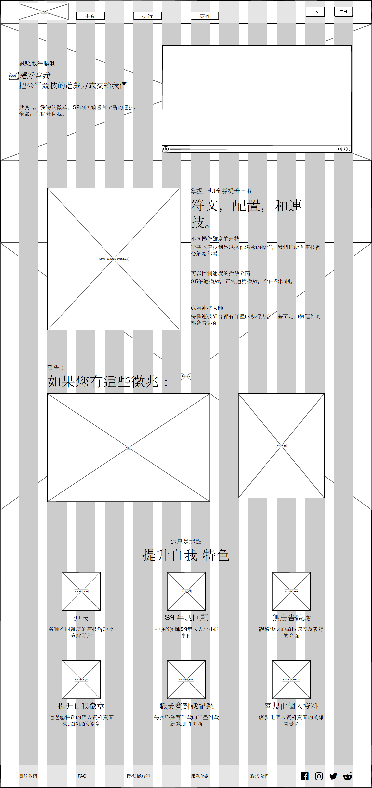
網站Logo和主要導覽列
主要資訊欄
次要資訊欄
次要導覽列

Slide 8
設計概念

Slide 9
創作發想描述
構想為玩家在遊戲和攻略網間可以不影響遊戲體驗下無縫切換，以英雄聯盟中常見到的配色及風格來製作攻略網，讓玩家能更沉浸在遊戲世界裡。

Slide 10
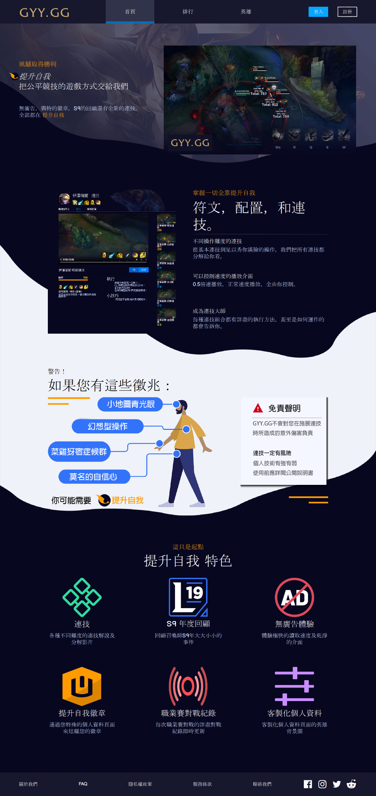
#070720
主要背景色為深藍黑色，讓主題符合遊戲介面的風格
#17172E
主要導覽列和次要導覽列與背景做區別，使用較淺的深藍
#CCDBFD
內文為淺藍，與標題區分，符合整體色系
#FFFFFF
提供主要資訊的大標題為純白色，深色背景中較顯眼
#C4A76C
在藍紫色系中醒目的褐色，只用在Logo上
#FF9B00
提供次要資訊的副標題為亮橙色，並附在大標題上方

Slide 11
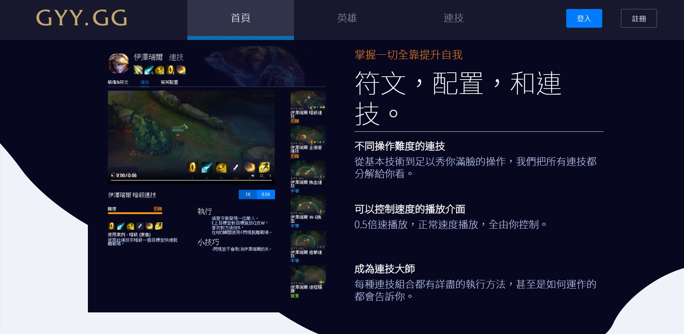
字體:思源黑體(Noto Sans CJK TC)無襯線字體
網頁中常見的字體之一，我們選用較細的字型，在字數較多的網頁中看起來不會擁擠

Slide 12
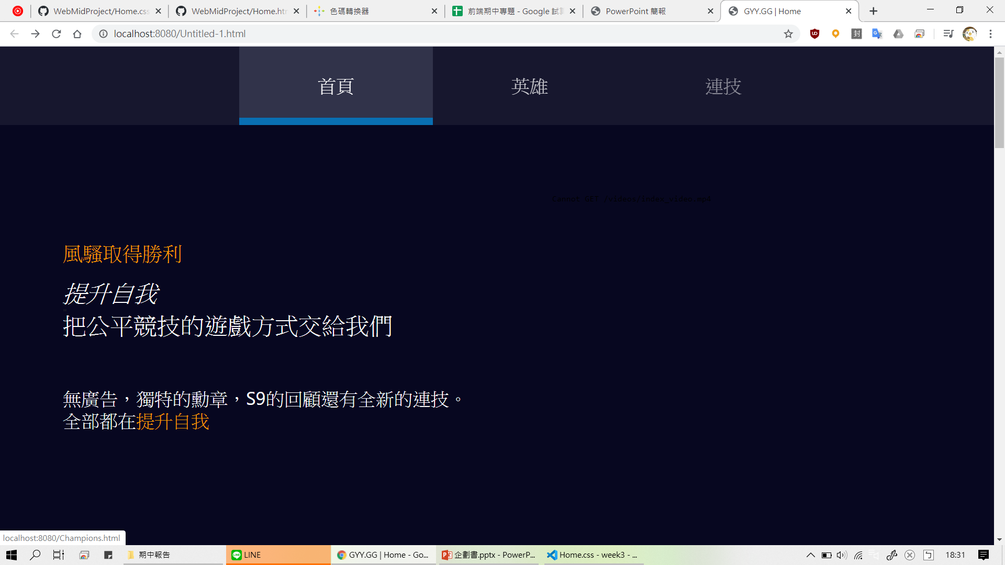
Nav視覺回饋
已選取(不論有無鼠標)
未選取 (有鼠標)
未選取(無鼠標)
字體
#CCCCCC
#FFFFFF
#CCCCCC
字體
字體
背景色
#31334A
#17172E
#17172E
#096FB2
背景色
背景色
底線

Slide 13
技術使用

Slide 14
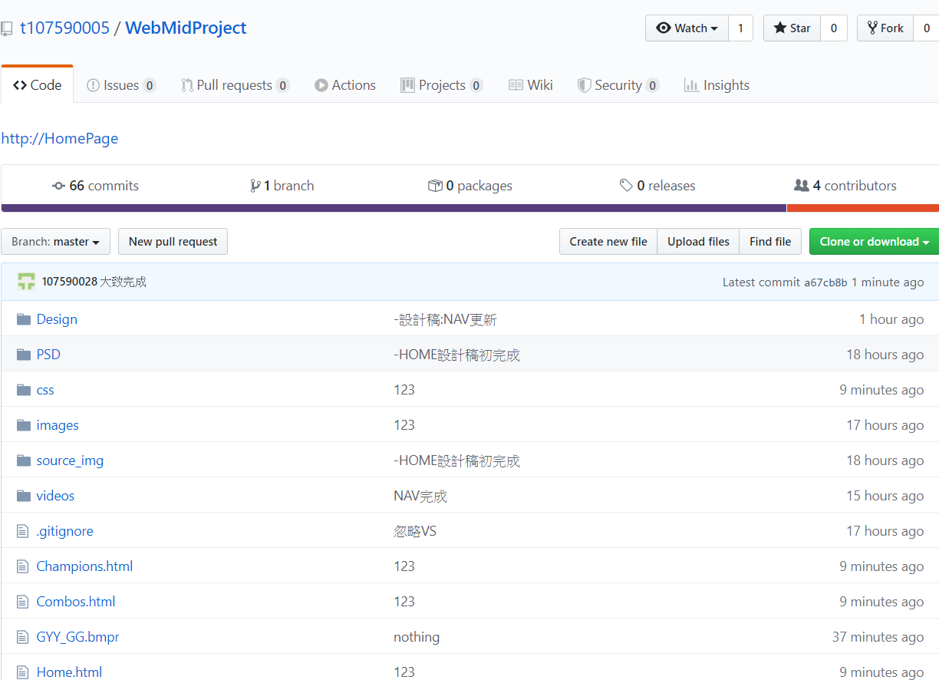
Git

Slide 15
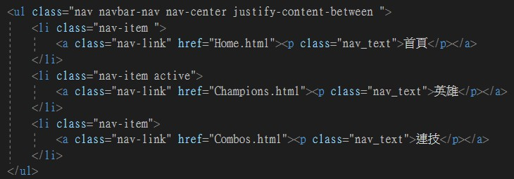
Bootstrap導覽列

Slide 16

Bootstrap 按鈕

Slide 17
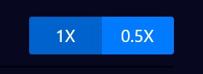
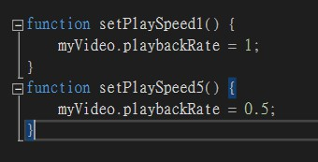
JavaScript 按鈕控制

Slide 18
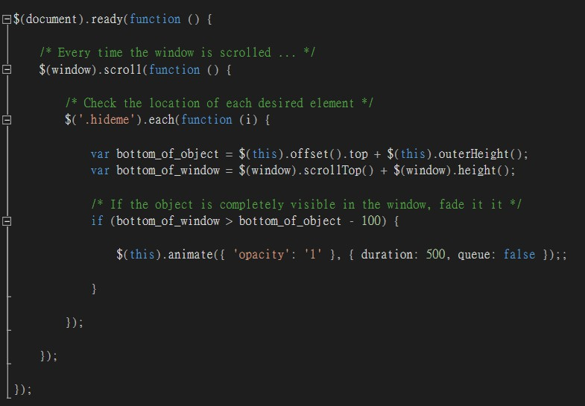
jQuery 動畫設定

Slide 19
THANK YOU FOR WATCH !

